Slide 1
自己紹介
2016年10月1日
株式会社KDDI総合研究所

Slide 2
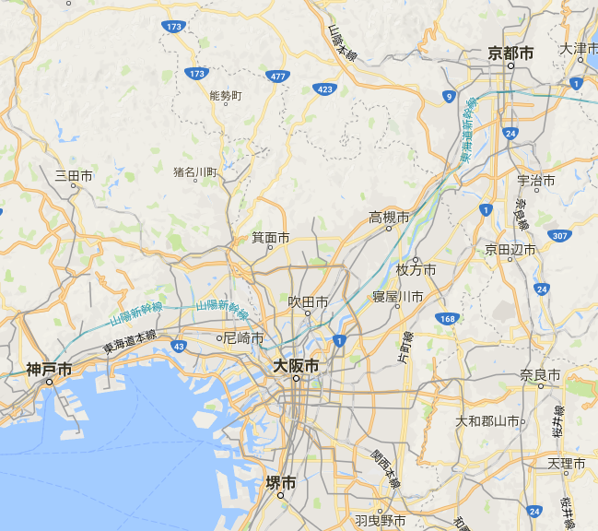
自己紹介
大・院
小津 喬(おづ たかし)
4/13(土)におじさんになりました！！
兵庫県川西市生まれ
趣味
野球(やる方)
特技
けん玉
そのうち披露します・・・
高
自宅
小・中

Slide 3

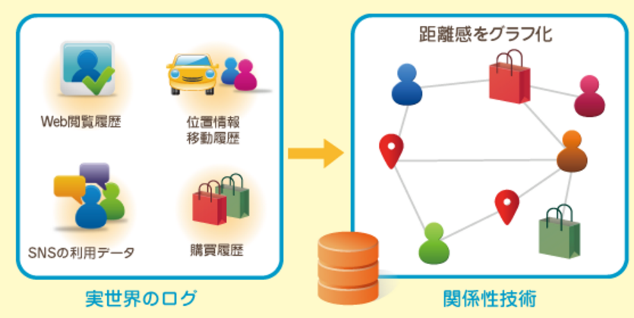
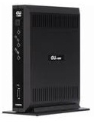


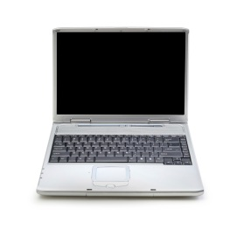


B4～M2時代
メインテーマ
「光パケットネットワークにおけるFDLバッファを用いたトラヒックシェーピング」
パケットロスの多い全光ネットワークでは TCPが過剰な輻輳制御をして スループットが出ない問題
他グループのお手伝い
コグニティブ
インセンティブ
ソーシャル
交渉サーバ
いいよ
いいらしいよ
買う！！
Notes:
http://www.ieice.org/~nwgn/file_ws10/08_Shinkuma.pdf
http://www.ieice.org/ken/program/index.php?tgs_regid=3026411417171d01d6573700c55a40cba653d62dd0c90a811022653f9a653b84&tgid=IEICE-PN&lang=

Slide 5
Paper Graph 作ってます
2016年10月1日
株式会社KDDI総合研究所

Slide 6
motivations
論文探すのめんどくさい
似た論文を一気に探せるシステム
論文読むのめんどくさい
他の誰かが似た論文読んでるかが見えて、聞きに行けるシステム
python、ディープラーニングを身に着けたい

Slide 7




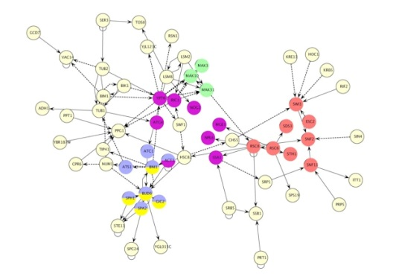
Architecture
スクレイピング
python + selenium + phantomJS
pdfの本文をベクトル表現
python + pdfminer + Word2Vec or GloVe
パラメータ
文書分類
python + tensorFlow
パラメータ
＋
パラメータ
パラメータ
Title
Authors
Keywords
Citing
Cited
Conference
Date of Publication
リンク強度 = パラメータ ｰ パラメータ
python
papers
id
title
authors
keywords
conference
published
timestamp
path
is_cached
citations
id
start
end
↑いらない
edges
id
start
end
relevancy
DBへ格納
python + SQLAlchemy
グラフ化
javascript + cytoscape.js
+ nodejs + mysqljs
Title
Authors
Keywords
Citing
Cited
Conference
＋
パラメータ
Date of Publication

Slide 8
Architecture
スクレイピング
python + selenium + phantomJS
pdfの本文をベクトル表現
python + pdfminer + Word2Vec or GloVe
文書分類
python + tensorFlow
リンク強度計算
python
属性情報をDBへ格納
python + SQLAlchemy
Title
Authors
Keywords
Citing
Cited
Conference
Date of Publication
グラフ化
javascript + cytoscape.js
+ nodejs + mysqljs
Title
Authors
Keywords
Citing
Cited
Conference
＋
パラメータ
Date of Publication
Notes:
データがころころかわる
伝えたいのはフロー、データの形式
大事な所を目立たせる
flaticon
バラバラの積み木→整理されたベクトル

Slide 9
relevancy
A
B
tensorFlow
AB間の距離が近いほどリンク強度は強い
↓
今まではメトリック計算を職人技でやってた？
パラメータ：authors, keywords, citings, citeds, conference|published

Slide 10
文書のベクトル化
「王様」- 「男」+ 「女」= 「女王」
「パリ」- 「フランス」+ 「日本」= 「東京」
ができるようになる
ニューラルネットワークの入力の素性に利用できる

Slide 11
Use Cases, Future Works

Slide 12
機械学習のチューニング

Slide 13
日本語論文対応
IEEE以外

Slide 14
論文探すのめんどくさい、論文読むのめんどくさい

Slide 15
査読サポート

Slide 16
研究会ごとの特性
内容の似た仲良しの研究会があるかどうか

Slide 17
著者ごとの派閥

Slide 18
node背景に画像
belonging
conference
author

Slide 19
論文 – ニュースの関係

Slide 20
車のデータ
Can data
車種

